Slide 1
স্বাগতম

Slide 2
শিক্ষক পরিচিতি
বিজ্ঞান
৮ম-শ্রেণি
অধ্যায়-পঞ্চম
cv_© mvi_x PvKx
সহকারী শিক্ষক (weÁvb)
Knjw`qv D”P বিদ্যালয়
gyKmy`cyi, ‡MvcvjMÄ|

Slide 3
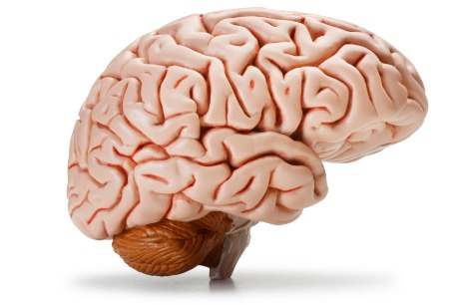
মস্তিষ্ক

Slide 4
এই পাঠ শেষে শিক্ষার্থীরা---
1.মানুষের মস্তিস্কের অবস্থান বলতে পারবে ।
২. মানুষের মস্তিস্কের প্রধান অংশ সমূহের গঠন ব্যাখ্যা করতে পারবে ।
৩. মানুষের মস্তিস্কের কাজ ব্যাখ্যা করতে পারবে ।
৪. মানুষের মস্তিস্কের চিহ্নিত চিত্র অংকন করতে পারবে ।

Slide 5
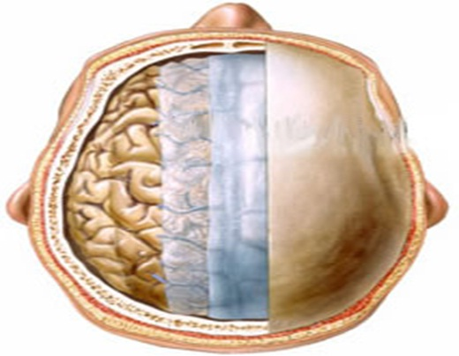
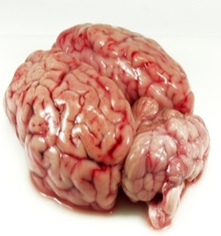
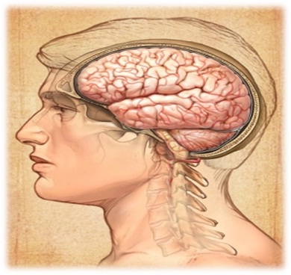
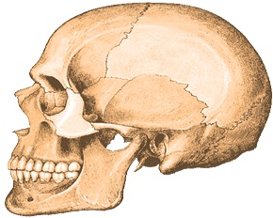
চিত্রে মস্তিস্ক কী দিয়ে আবৃত দেখতে পাচ্ছ ?
পর্দাটি কয়স্তর বিশিষ্ট ?
পর্দাটির নাম কী ?
এবার বলো মস্তিস্কের অবস্থান কোথায় ?
চিত্র ক এর অংগটি চিত্র খ এর কোথায় অবস্থিত ?
চিত্র ক ও চিত্র খ তে কী দেখতে পাচ্ছ?
চিত্র :খ
চিত্র :ক
করোটির মধ্যে
মেনিনজেস

Slide 6
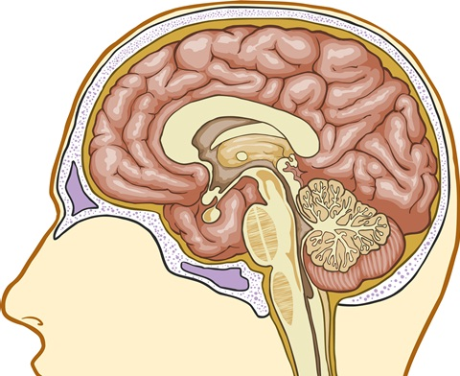
চিত্রটি ভালভাবে লক্ষ্য কর :
চিহ্নিত অংশটির নাম বলতে পারবে?
মস্তিস্কের কয়টি অংশ দেখতে পেলে ?
গুরুমস্তিস্ক
মধ্যমস্তিস্ক
লঘুমস্তিস্ক

Slide 7
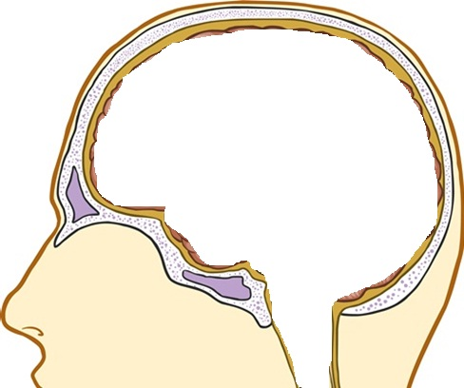
চিত্রটি এঁকে ফাঁকা স্থানে মস্তিস্কের প্রধান অংশগুলোর অবস্থান দেখাও ?
মস্তিস্কের প্রধান অংশগুলো কয়টি ও কী কী ?

Slide 8
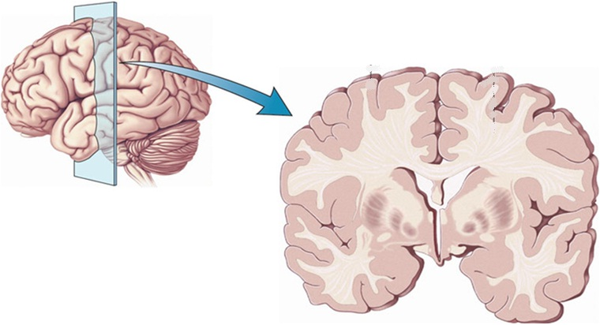
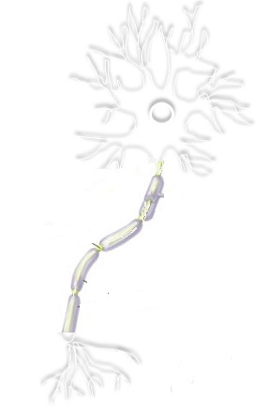
অন্তঃস্তরে কী থাকে ?
এই স্নায়ুতন্তুর রঙ কী ?
এজন্য মস্তিস্কের ভিতরের স্তরের নাম ?
হোয়াইট ম্যাটার
স্নায়ুতন্তু /অ্যাক্সন
সাদা

Slide 9
একক কাজ
গুরুমস্তিস্কের কাজ কী কী ? খাতায় লিখ।

Slide 10
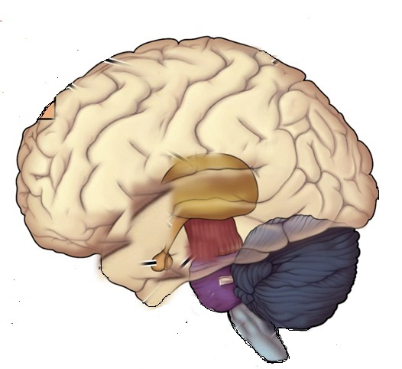
মধ্যমস্তিকের অবস্থান কোথায় ?
চিহ্নিত অংশটির নাম কী ?
গুরুমস্তিস্ক ও পনস এর মাঝখানে
মধ্যমস্তিস্ক

Slide 11
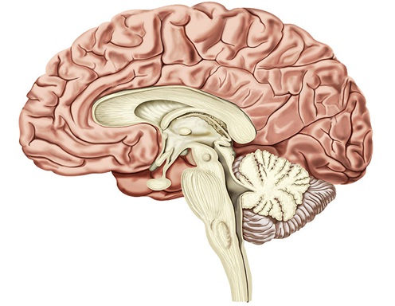
চিহ্নিত অংশটির নাম কী ?
পশ্চাৎ/ লঘুমস্তিস্ক

Slide 12
দলগত কাজ:
মস্তিস্কের চার্ট তৈরি কর এবং বিভিন্ন অংশগুলোর কাজ লিখ ?

Slide 13
বাড়ির কাজ:
স্মৃতি ,দৃষ্টিশক্তি ,খাদ্যগ্রহণ কার্যকলাপগুলো নিয়ন্ত্রন করে মস্তিস্কের যে যে অংশ তাদের তুলনা মুলক অবস্থা ছক আকারে লিখে আনবে ।

Slide 14
ধন্যবাদ

